Slide 1
Thiết Kế Web nâng cao N01 Đề tài : Web bán đồ nội thất
Giảng viên hướng dẫn : Thầy Giáo Nguyễn Xuân Quế
Thành viên nhóm : 22010046 – Vũ Viết Tuấn
22010042 – Nguyễn Xuân Lam
22014067 – Đặng Ngọc Trường Vinh

Slide 2
1. Giới thiệu dự án
Dự án “xây dựng web bán đồ nội” nhằm tạo ra một nền tảng thương mại điện tử, giúp doanh nghiệp kinh doanh đồ nội thất tiếp cận khách hàng hiệu quả hơn, đồng thời góp phần nâng cao trải nghiệm mua sắm trực tuyến.
Mục đích chính của dự án bao gồm:
Cung cấp giao diện thân thiện: giúp khách hàng dễ dàng duyệt và mua sản phẩm.
Hỗ trợ quản lý sản phẩm: giá cả, tồn kho, thông tin mô tả, hình ảnh minh họa.
Tích hợp giỏ hàng: giúp khách hàng mua hàng một cách thuận tiện.
Quản lý đơn hàng: từ lúc đặt hàng đến khi giao hàng, cập nhật trạng thái đơn hàng.
Quản lý tài khoản người dùng: bao gồm khách hàng và quản trị viên.
Dự án không chỉ giúp doanh nghiệp nâng cao hiệu suất kinh doanh mà còn mang lại cho khách hàng sự tiện lợi thông qua một nền tảng mua sắm trực tuyến.

Slide 3
2. Công nghệ sử dụng
Ngôn ngữ lập trình: PHP/Laravel, JavaScript (React.js/Vue.js).
Cơ sở dữ liệu: MySQL.
Giao diện người dùng: HTML, CSS.

Slide 4
3. Phân tích yêu cầu
Yêu cầu chức năng:
Tìm kiếm : Thanh tìm kiếm hỗ trợ khách hàng tìm sản phẩm nhanh chóng.
Danh mục sản phẩm : Phân loại rõ ràng theo phòng (khách, ngủ, bếp) và đồ trang trí, giúp người dùng dễ dàng chọn lựa.
Giỏ hàng : Cho phép xem chi tiết sản phẩm, xóa hoặc cập nhật số lượng.
Đặt hàng : Form đơn giản với các trường thông tin cơ bản (tên, điện thoại, email, địa chỉ, ghi chú).
Blog : Cung cấp nội dung hữu ích, tăng tương tác với khách hàng.
Yêu cầu phi chức năng:
Hiệu suất: Trang web tải dưới 10s trên đường truyền internet trung bình.
Bảo mật:Mã hóa dữ liệu khách hàng.
Khả năng mở rộng: Hỗ trợ thêm sản phẩm/danh mục mà không ảnh hưởng đến hiệu suất hệ thống.
Khả năng tương thích: Hoạt động tốt trên đa số trình duyệt phổ biến(chome, coccoc).
Dễ sử dụng: Giao diện trực quan, thân thiện với người dùng.

Slide 5
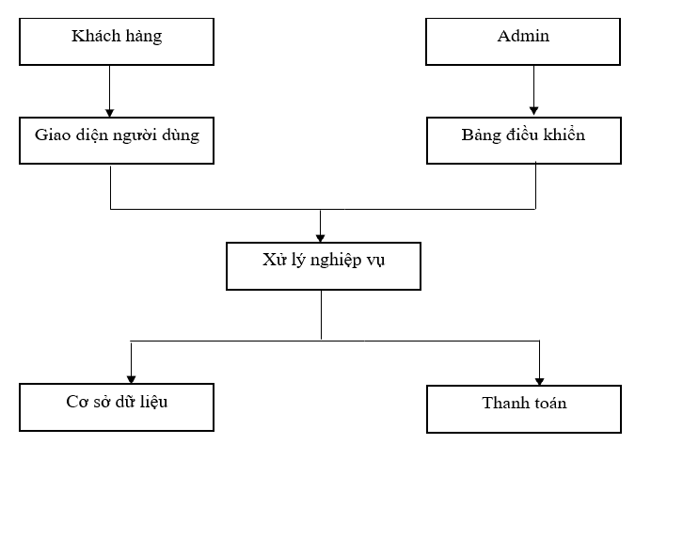
4. Thiết kế hệ thống
Sơ đồ kiến trúc hệ thống:

Slide 6
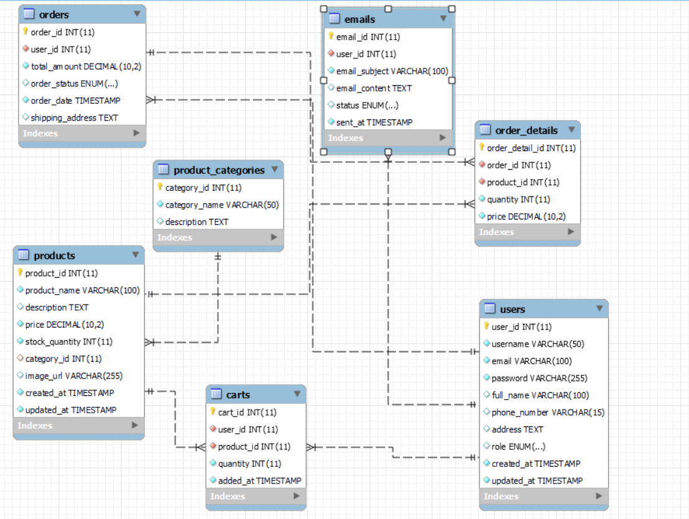
4. Thiết kế hệ thống
Cấu trúc dữ liệu:

Slide 7
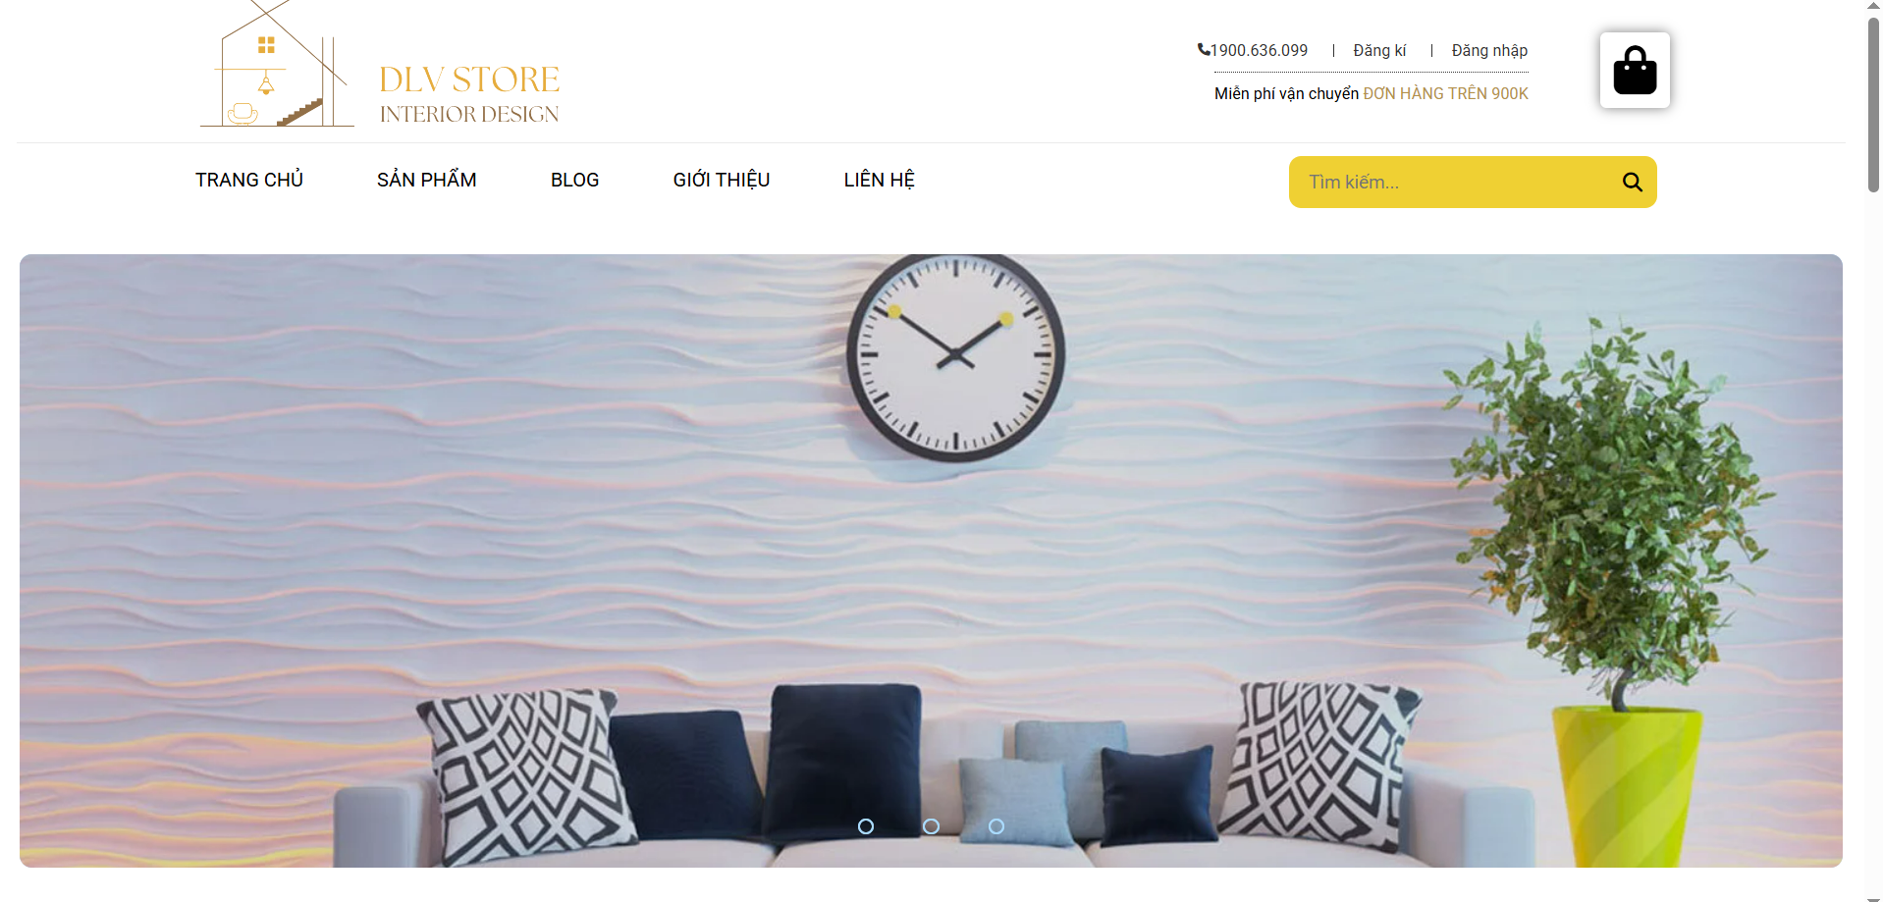
5. Thiết kế giao diện
Trang chủ

Slide 8
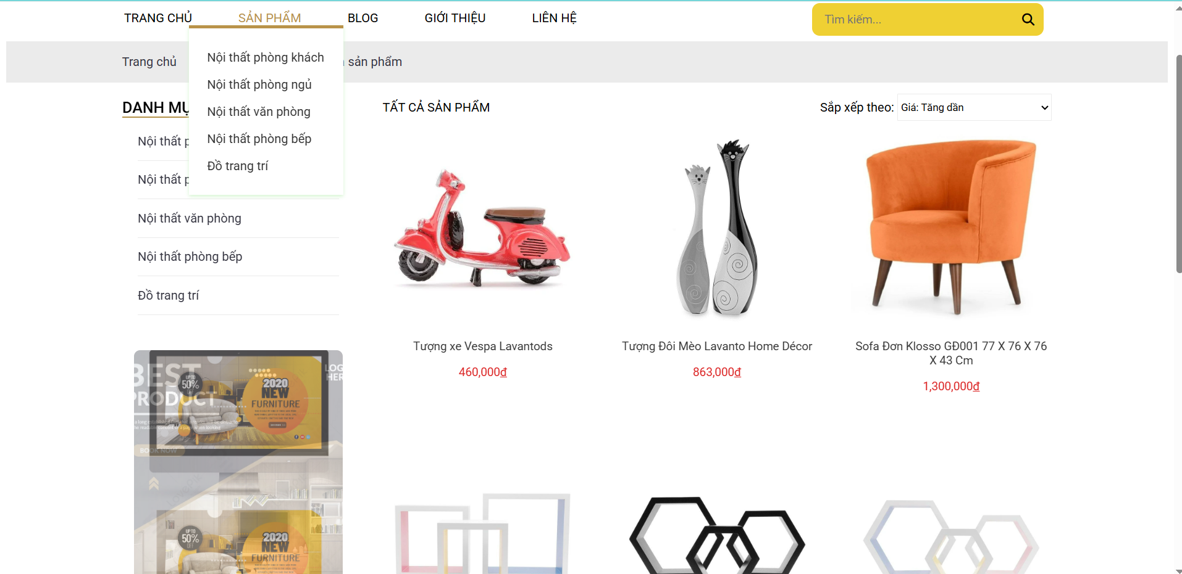
5.Thiết kế giao diện
Trang sản phẩm

Slide 9
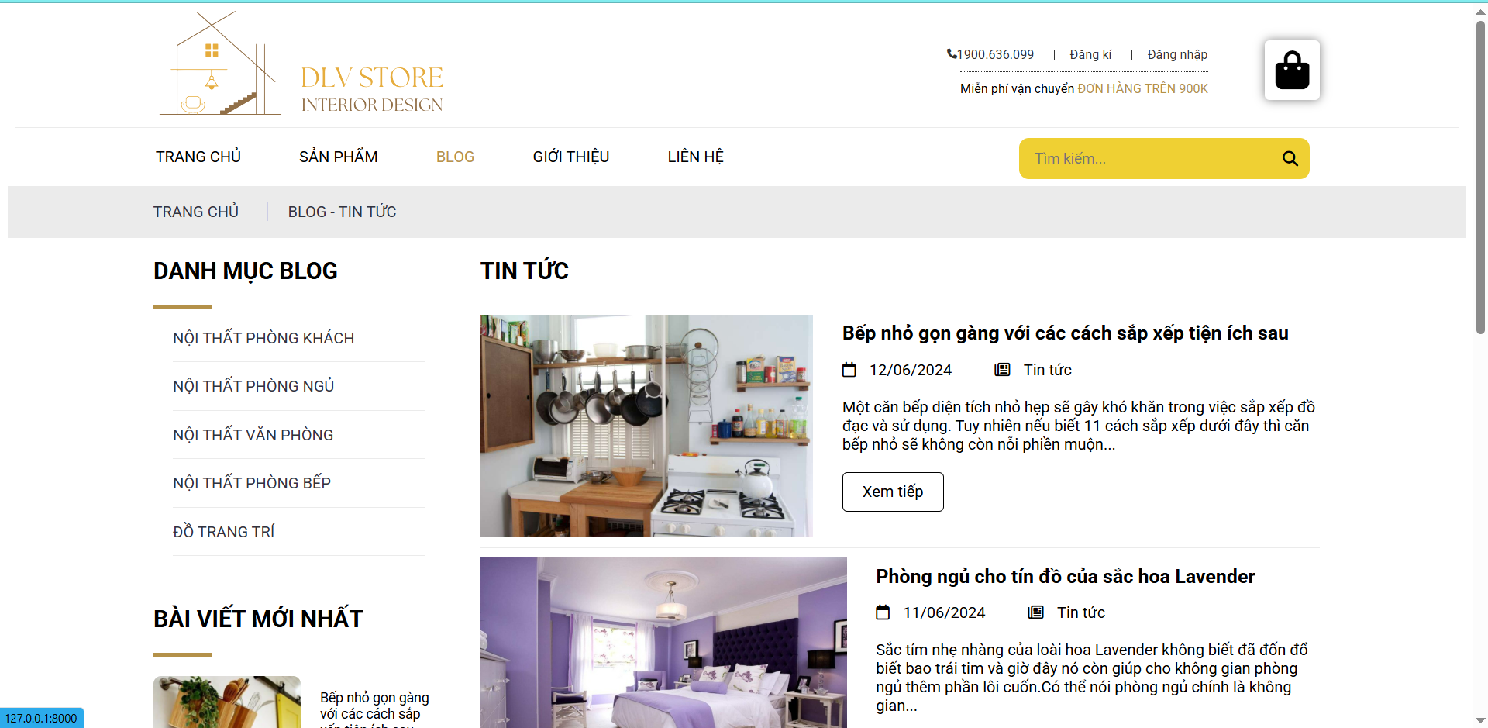
5. Thiết kế giao diện
Trang Blog

Slide 10
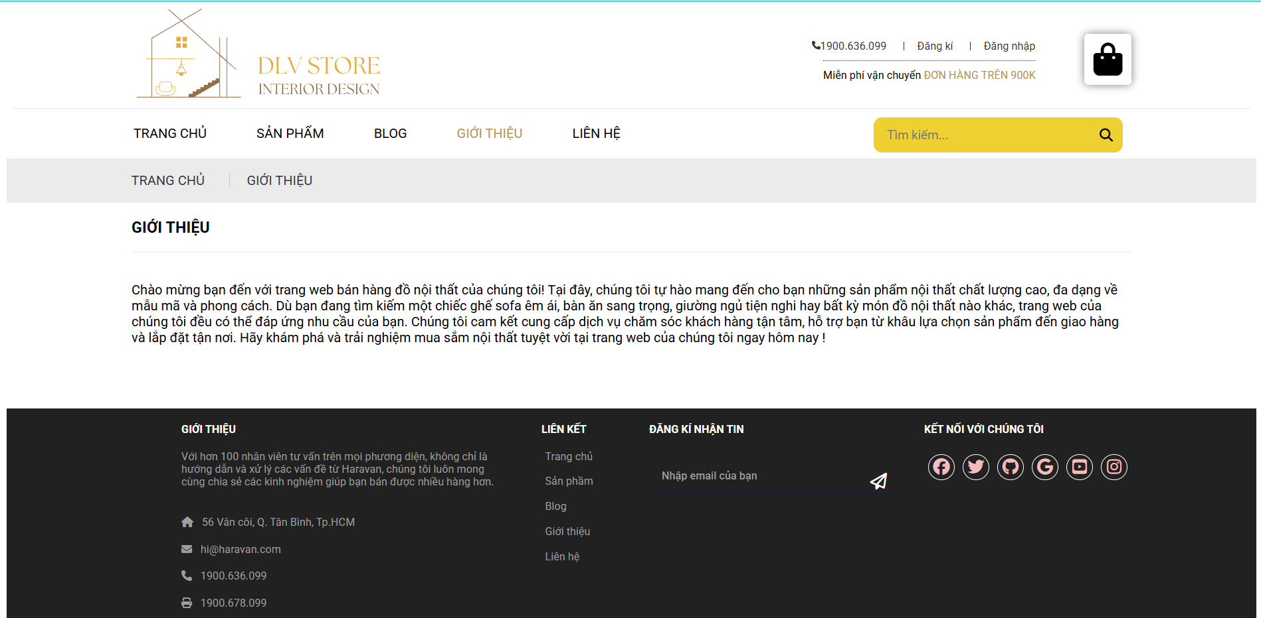
5. Thiết kế giao diện
Trang giới thiệu

Slide 11
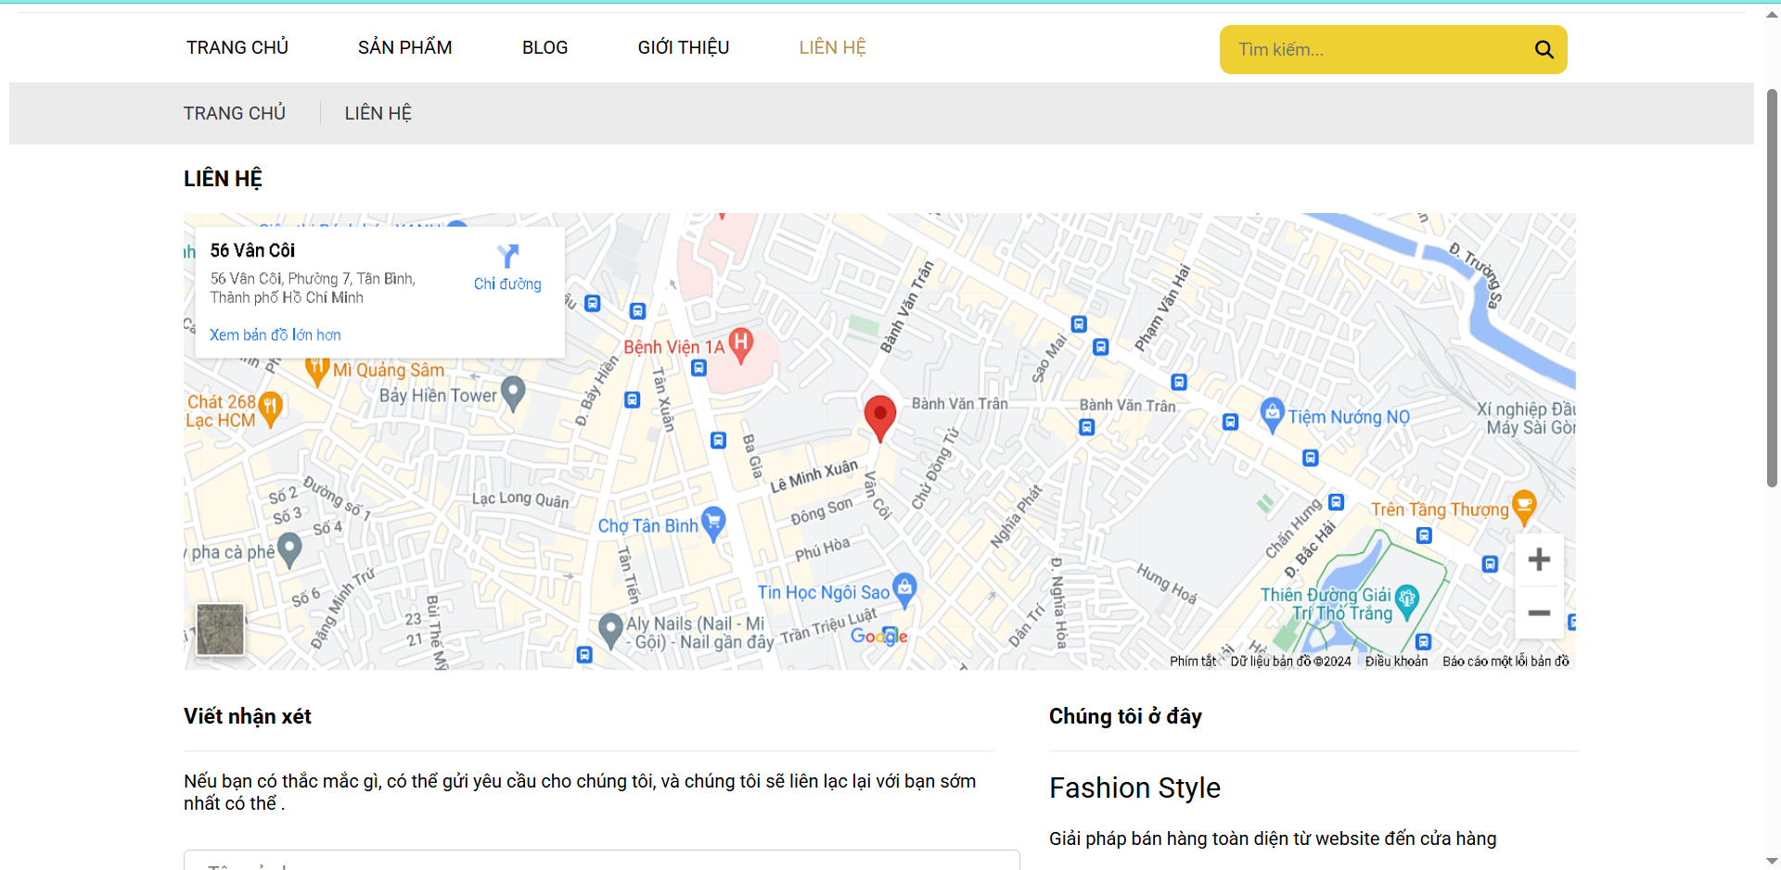
5. Thiết kế giao diện
Trang liên hệ

Slide 12
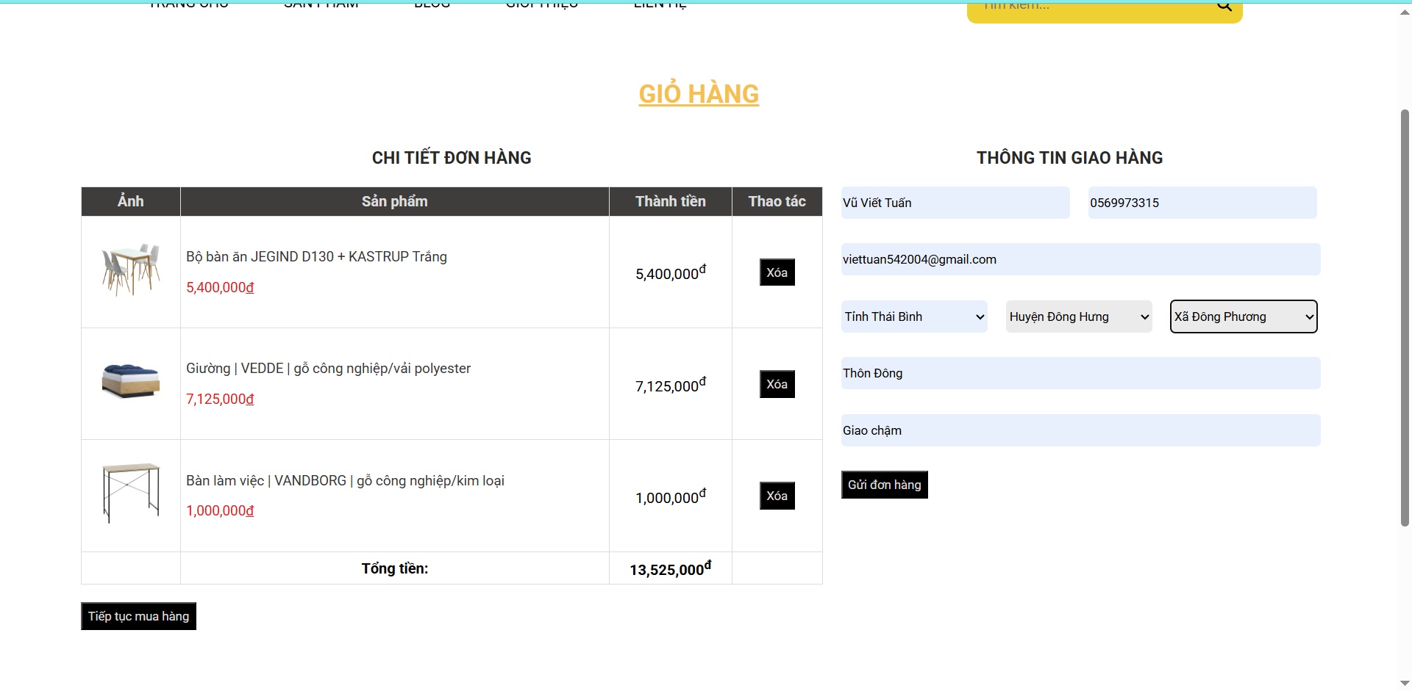
5. Thiết kế giao diện
Trang giỏ hàng

Slide 13
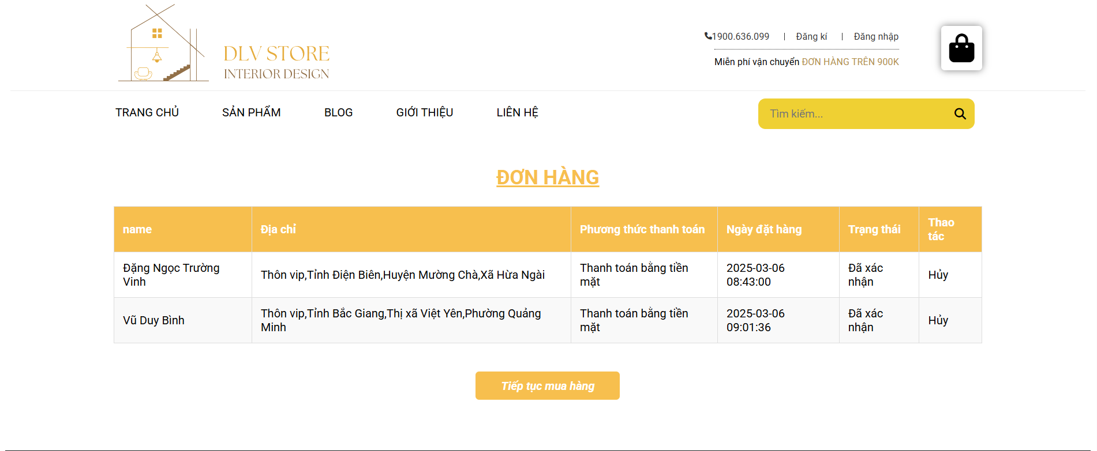
5. Thiết kế giao diện
Trang đơn hàng

Slide 14
6. Kết quả và đánh giá
Kết quả hoạt động
Hiệu suất hoạt động:
Hệ thống web bán đồ nội thất đã được triển khai thành công với các chức năng chính như quản lý tài khoản, quản lý sản phẩm, quản lý giỏ hàng, xử lý đơn hàng, và gửi thông báo qua email. Chương trình hoạt động ổn định (như xem sản phẩm, thêm vào giỏ hàng, đặt hàng).
Tính năng chính đã đạt được:
Khách hàng: Có thể đăng nhập, xem sản phẩm, thêm sản phẩm vào giỏ hàng, đặt hàng, nhận email xác nhận.
Quản trị viên: Có thể quản lý danh mục sản phẩm, nhập/sửa thông tin sản phẩm, xử lý đơn hàng, và gửi thông báo qua email.
Cơ sở dữ liệu: Các bảng hoạt động hiệu quả, đảm bảo lưu trữ và truy xuất dữ liệu nhanh chóng.

Slide 15
6. Kết quả và đánh giá
Đánh giá
Đặc tả yêu cầu: Hệ thống phải hỗ trợ luồng dữ liệu giữa khách hàng, quản trị viên, và web bán hàng, bao gồm thông tin cá nhân, sản phẩm, đơn hàng, giỏ hàng, và email. Hệ thống cũng cần đảm bảo tính toàn vẹn dữ liệu và giao tiếp hiệu quả.
Kết quả thực tế: Hệ thống đã đáp ứng đầy đủ các yêu cầu này, với các chức năng như nhập/sửa thông tin sản phẩm, quản lý đơn hàng, gửi email xác nhận, và theo dõi trạng thái đơn hàng.
Kết luận
Hệ thống web bán đồ nội thất đã được phát triển và triển khai thành công, đáp ứng hầu hết các yêu cầu trong đặc tả ban đầu. Chương trình hoạt động hiệu quả với hiệu suất tốt, giao diện thân thiện, và cơ sở dữ liệu ổn định, hỗ trợ tốt cho cả khách hàng và quản trị viên.

Slide 16
7. Hướng phát triển
Cải tiến hiệu suất:
Áp dụng bộ nhớ cache để giảm tải cho cơ sở dữ liệu.
Tối ưu hóa các truy vấn SQL bằng cách thêm chỉ mục cho các cột thường xuyên được tìm kiếm.
Nâng cấp bảo mật:
Sử dụng thuật toán mã hóa mạnh hơn cho mật khẩu
Thêm xác thực hai yếu tố cho tài khoản quản trị viên.
Mở rộng tính năng:
Thêm chức năng phản hồi khách hàng để thu thập ý kiến và cải thiện dịch vụ.
Tích hợp hệ thống thanh toán trực tuyến để hỗ trợ thanh toán nhanh hơn.
Phát triển ứng dụng di động để tăng trải nghiệm người dùng trên thiết bị di động.

